Slide 1
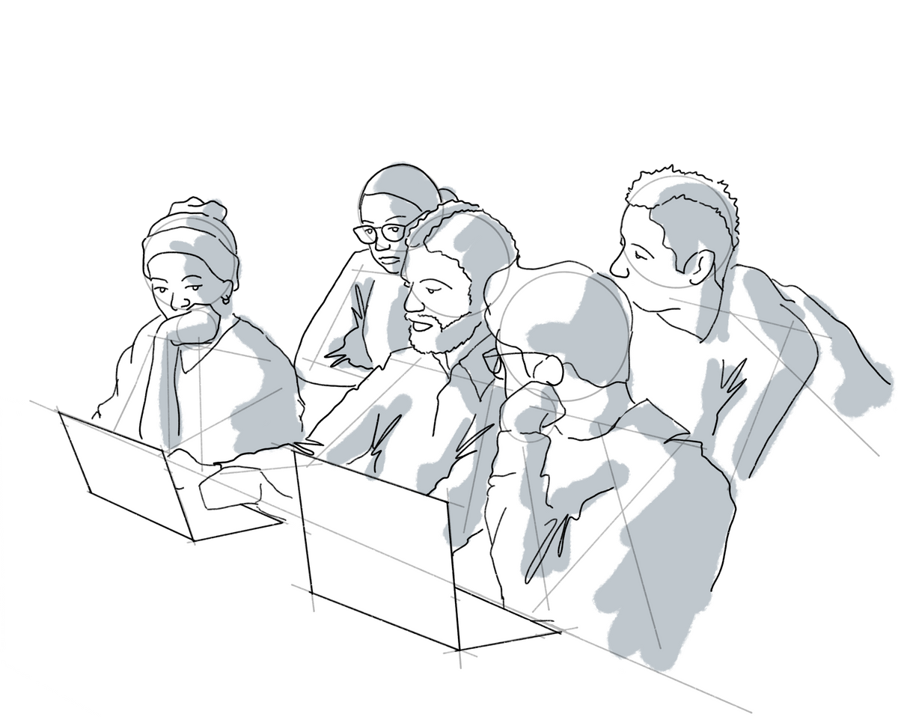


Music Q
Music Q
Kim Minji
Kim Junghoon
Kim Youngbum
IBM Quantum / © 2020 IBM Corporation
Notes:
안녕하십니까 뮤직Q 발표시작하도록 하겠습니다

Slide 2
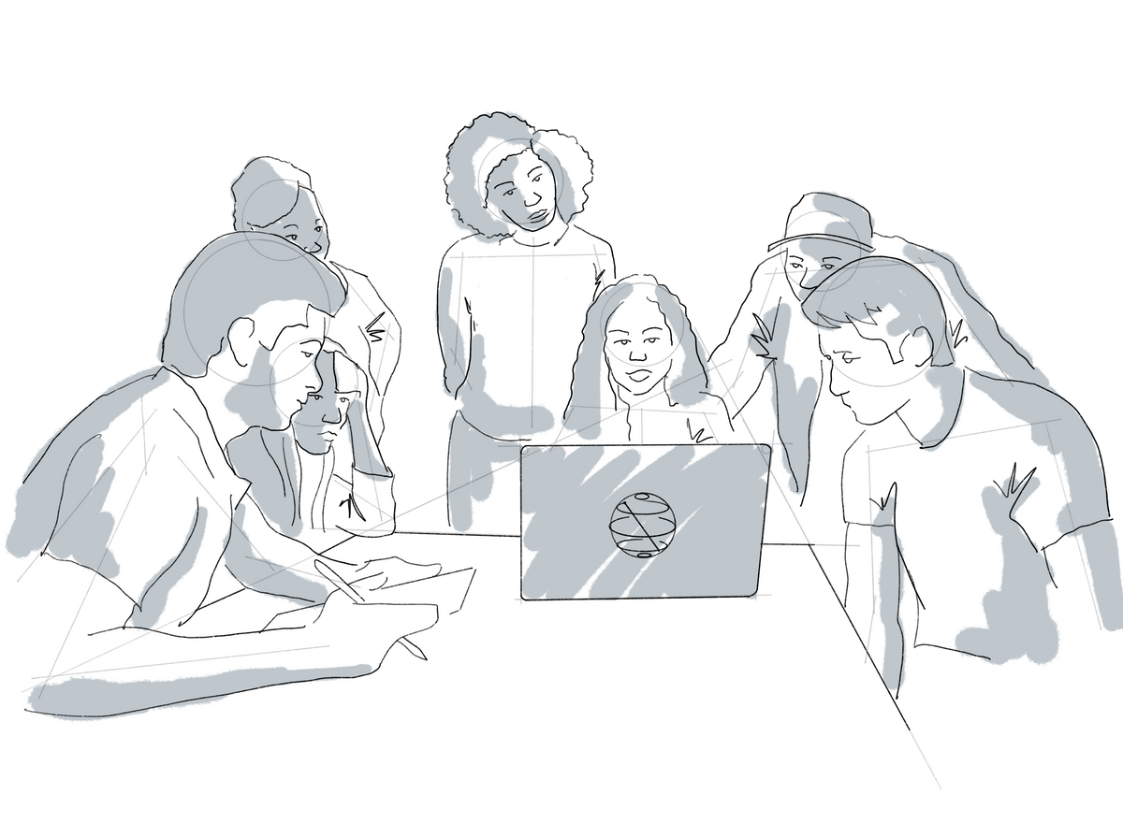
Music Q
Section 00 : Introducing how to convert formulas & quantum circuits into music
- How to represent Quantum Circuits with music
Section 01 : Used Package Behavior Principles
- Qmuvi
- How Qmuvi works
- Q deploarizing error
- Q autoencoder
Section 02 : Qmuvi Audio-Visual Use Cases
- No noise + Q autoencoder
- Q deploarizing error
- Q deploarizing error + Q autoencoder
Section 03 : New approach to solve differential equations
- Wave Equation by Fourier Series Method
- How to solve linear equations with quantum circuit
IBM Quantum / © 2020 IBM Corporation
Notes:
이러한 목차를 가지고 발표를 시작하도록 하겠습니다.

Slide 3
Music
Quantum Circuits

Slide 4
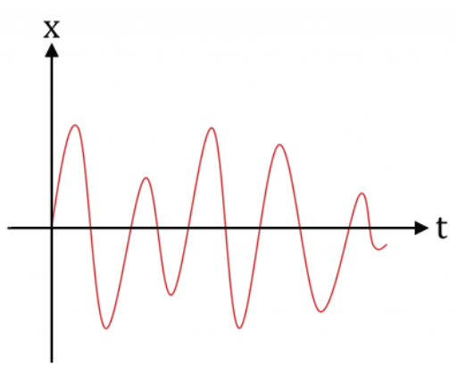
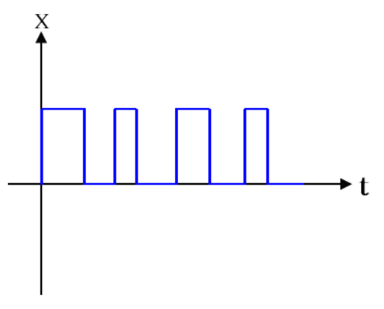
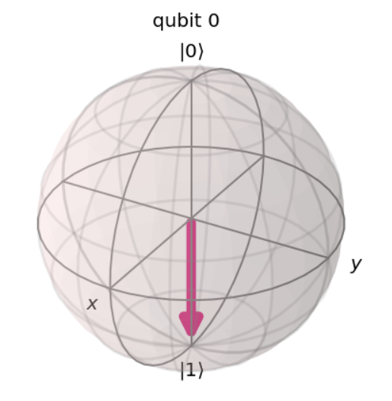

Music Q
Section 00 - How to represent Quantum Circuits with music
Notes:
오디오 → 양자 상태
오디오 신호 : 아날로그 신호로 표현 ← 연속적인 값을 갖는다.
하지만 양자 컴퓨터는 디지털 양자 비트 또는 큐비트를 사용해 정보를 표현한다.

Slide 5
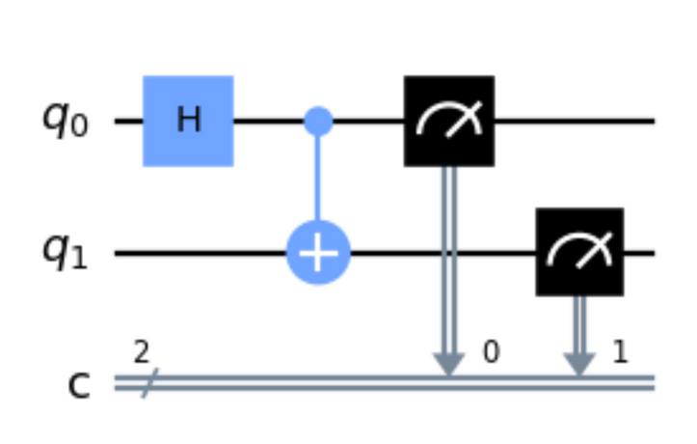
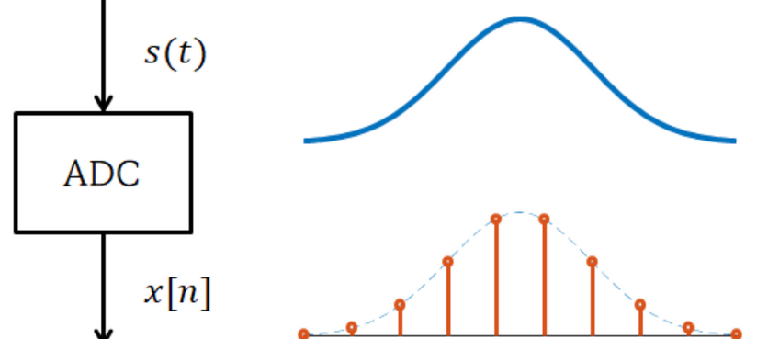
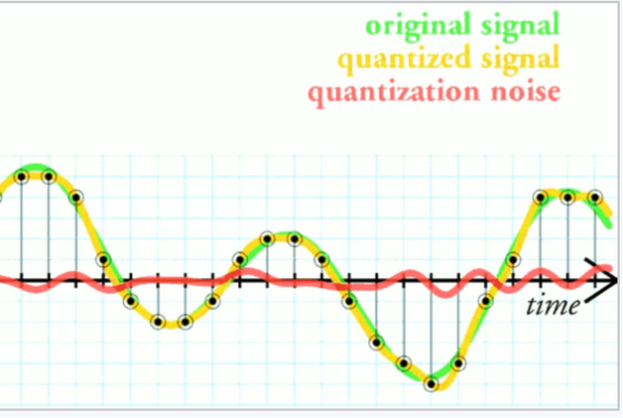
Music Q
1. Sampling
2. Quantization
3. Convert to Quantum Circuit
Notes:
1. 샘플링
오디오 신호를 디지털 형식으로 바꾸어 준다.
아날로그 신호를 일정한 간격의 샘플로 분할하는 과정이다.
1. 양자화
샘플링된 신호를 일정한 비트 수로 양자화.
연속적인 값을 디지털 비트로 근사한다.
1. 양자 회로 변환
양자 회로를 사용해 디지털 오디오 신호를 양자 비트로 변환
디지털 신호는 양자적 상태로 표현한다.
양자 상태

Slide 6
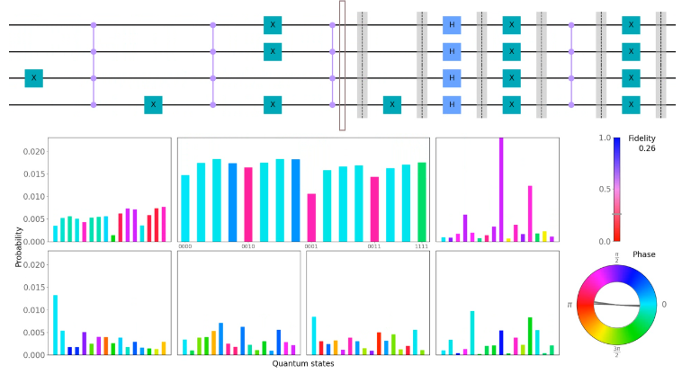
Music Q
Section 01 - Qmuvi
IBM Quantum / © 2020 IBM Corporation
Notes:
Qmuvi에 대해 간단히 소개하도록 하겠습니다 양자컴퓨팅은 직관적이지 않고 어떻게 결과가 나오는지 상상하기가 어렵습니다. Qmuvi는 양자 컴퓨팅을 쉽게 이해할 수 있습니다. 바로 보시는 것과 같이 양자회로를 뮤직비디오로 변환해서 양자상태가 어떻게 변화하는 지 듣고 볼 수 있습니다.

Slide 7
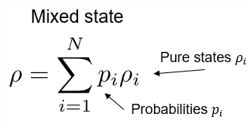
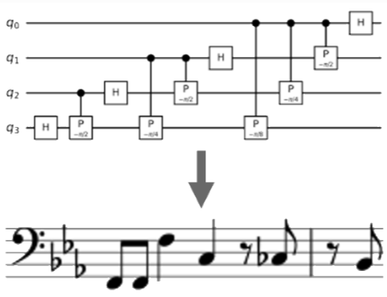
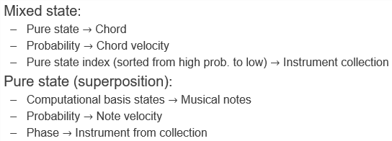
Music Q
Section 01 - How Qmuvi Works
Notes:
퀀텀을 음악에 매핑하는 방법
양자 시뮬레이터는 다양한 시간 단계에서 물리적 양자 상태를 나타내는 밀도행렬을 샘플링하는데 사용됨.
pure state의 중첩기능을 사용해서 가능성 과 중첩이 되어서 밀도 행렬인 혼합상태가 되는 것을 보여준다.
상태 중첩의 기본 상태 번호는 재생할 MIDI 노트 번호에 매핑됨
각각의 순수한 상태는 화읨이고 통계적인 분포가 여러 순수한 상태의 용어를 가질수있기 때문에 여러 화음이 동시에 연주될 수 있다는 것을 의미함
모음에서 노트를 재생하는데 사용될 악기는 중첩에서 해당 기본 상태의 위상에 의해 결정됨

Slide 8
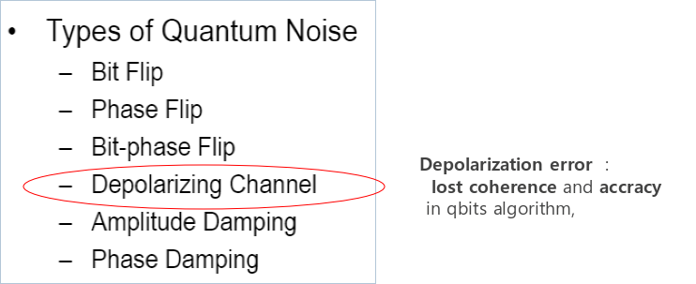
Music Q
Section 01 - Depolarizing Error
Notes:
저희가 Qmuvi에서 사용할 노이즈 에러 모델인 depolarizing error입니다.

Slide 9
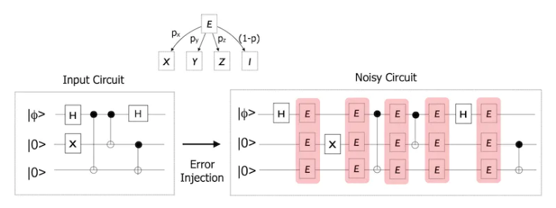
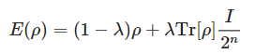
Music Q
Section 01 - Depolarizing Error
=> random error inbetween each operation on a qubit
Notes:
이 모델에 대해 간단히 말씀드리자면 양자 비트의 상태 무작위로 바꾸는 오류입니다.
(밑의 식은 입력된 양자 상태에 일정한 확률로 단위 행렬등을 추가하는 형태)

Slide 10

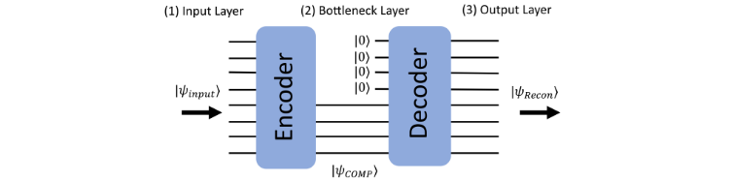
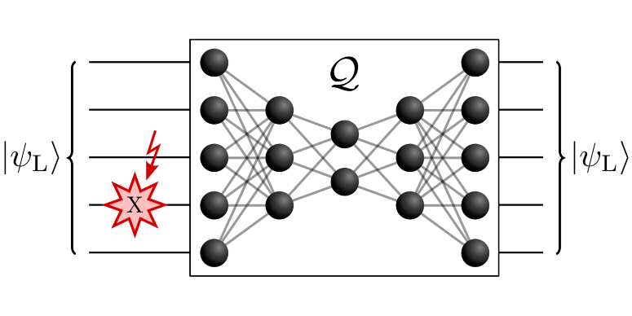

Music Q
Section 01 - Quantum Autoencoder
=> Digital Compression , Denoising, Quantum Chemistry
Quanutm AutoEncoder
Loss function & Swap test
Notes:
그리고 앞의 depolarizing error 모델에 오류를 완화시키기 위해서 대표적인 디노이즈 기능을 하는 퀀텀 오토인코더를 통해서 노이즈를 해결할 것입니다.

Slide 11
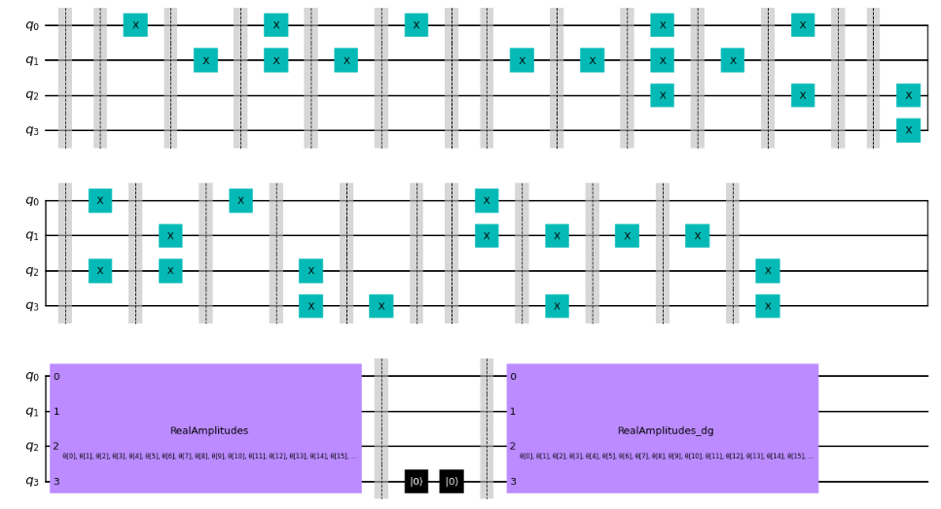
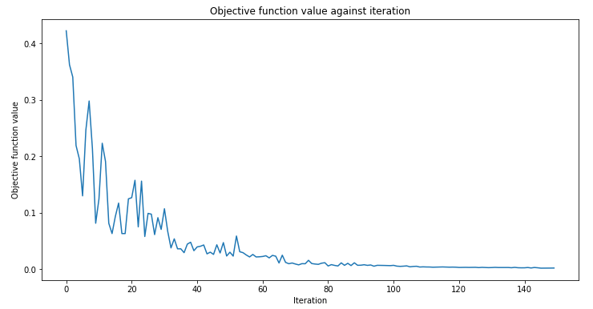
Music Q
Section 02 - No noise + Q autoencoder
IBM Quantum / © 2020 IBM Corporation
Notes:
첫 번 째도 보여드릴 것은 노이즈가 없도 퀀텀 오토인코더가 적용된 결과물입니다. 보시는 것과 같이 오토인코더가 잘 학습되고 있다는 것을 확인 할수 있습니다. 밑의 충실률을 확인하신다면 또한 높은 확률의 충실도 결과 또한 얻었다는 것을 알 수 있습니다.

Slide 12
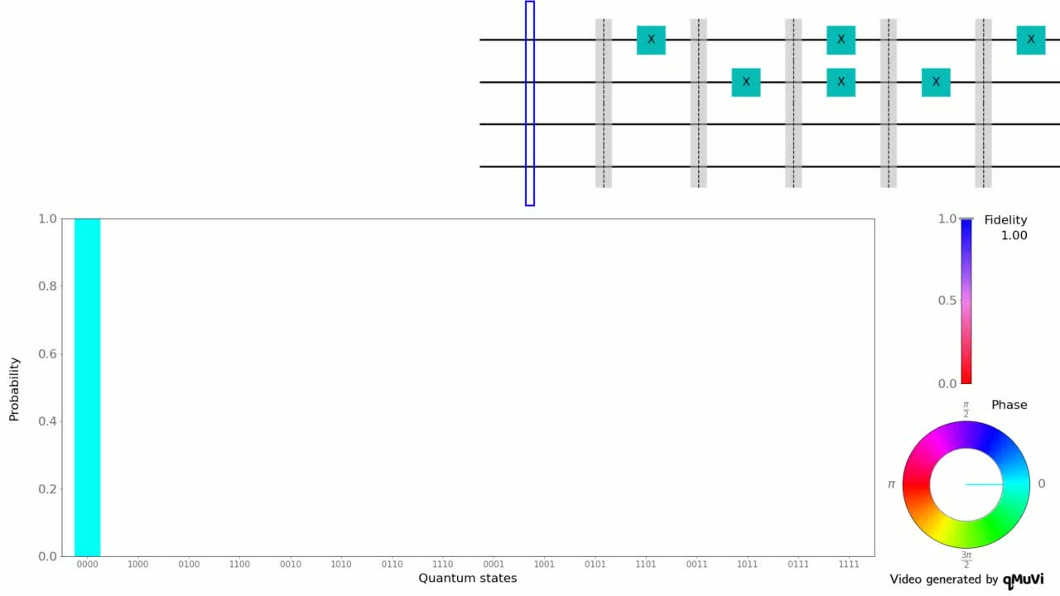
Music Q
Section 02 - No noise + Q autoencoder
IBM Quantum / © 2020 IBM Corporation

Slide 13
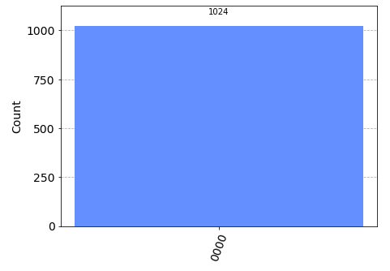
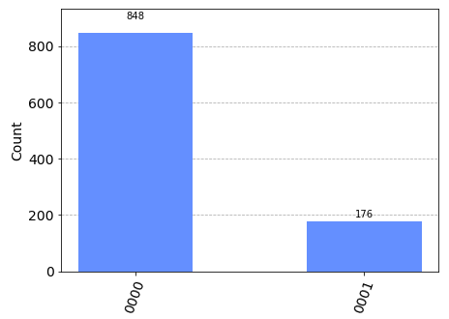

Music Q
Section 02 - Noise model(depolarizing error)
Depolarizing error
Normal model result
Depolarizing error result
IBM Quantum / © 2020 IBM Corporation
Notes:
두 번째는 노이즈 모델인 depolarizing error을 적용시킨 것입니다. 바뀐 결과물을 통해서 노이즈 에러가 잘 적용되었다는 것을 알 수 있습니다

Slide 14
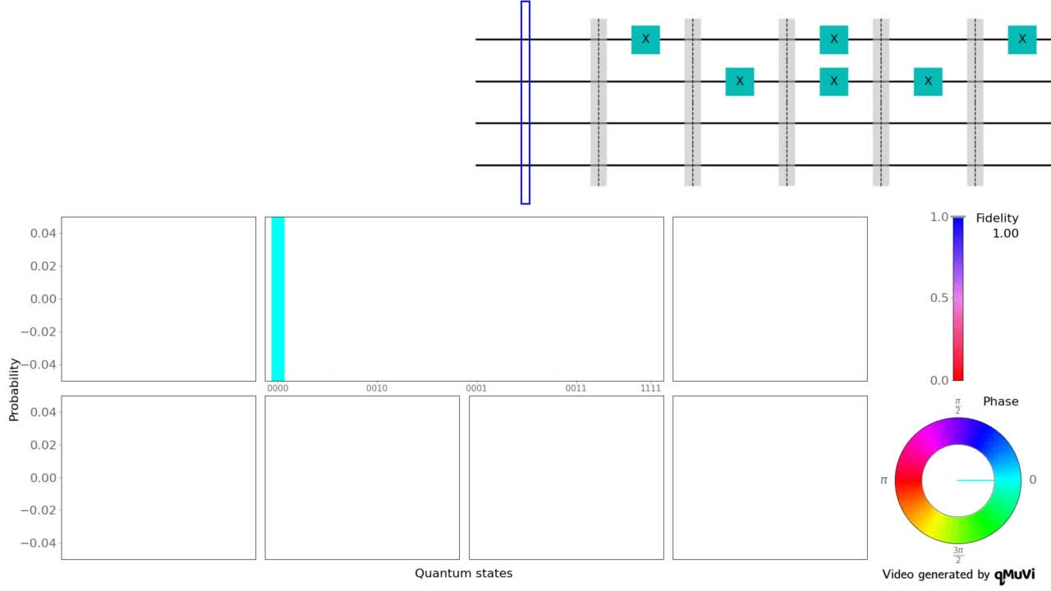

Music Q
Section 02 - Noise model(depolarizing error)
fidelity가 거의 0.5정도 수렴
IBM Quantum / © 2020 IBM Corporation
Notes:
다음으로는 큐뮤비에 적용시켜 나온

Slide 15
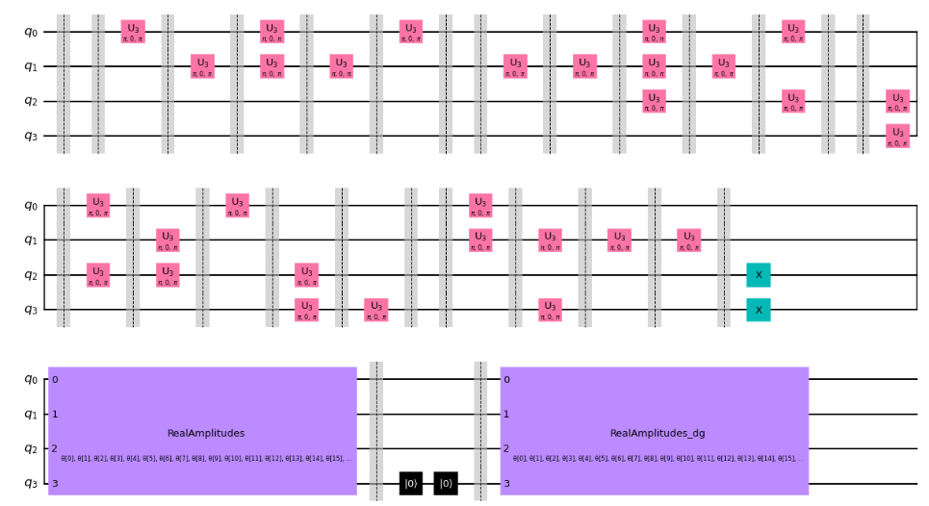
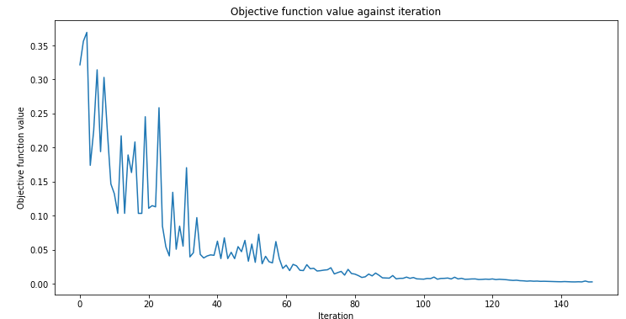
Section 02 - Q depolarizing error + Q autoencoder
Music Q
IBM Quantum / © 2020 IBM Corporation

Slide 16

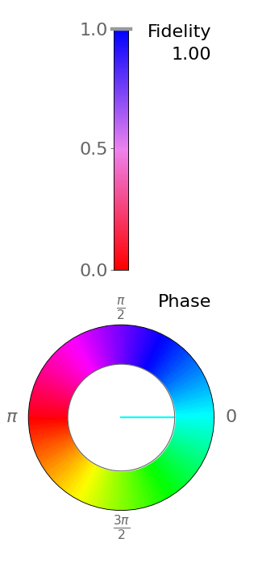

Music Q
Section 02 - Q depolarizing error + Q autoencoder
IBM Quantum / © 2020 IBM Corporation

Slide 17
Music Q
New Approach to solve differential equations
Enjoyingmath_Calculating Differential Equation

Slide 18
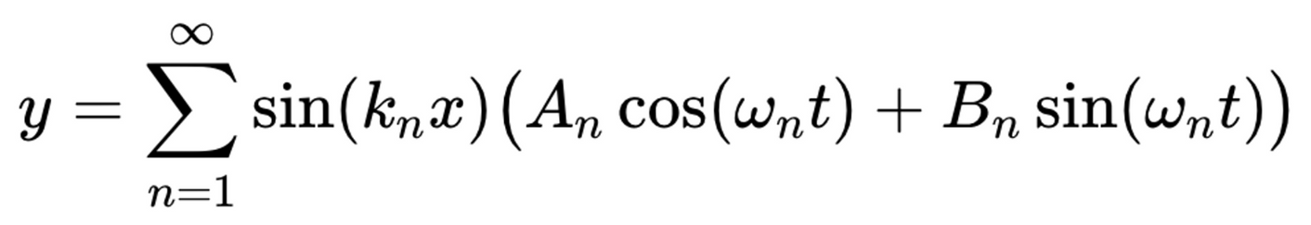

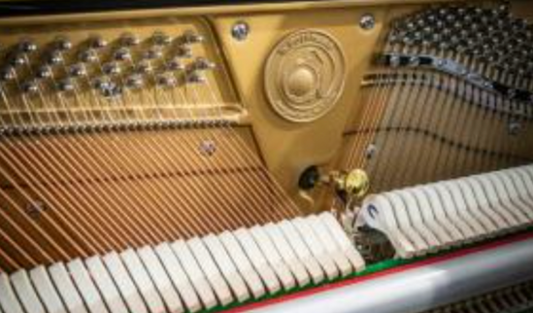
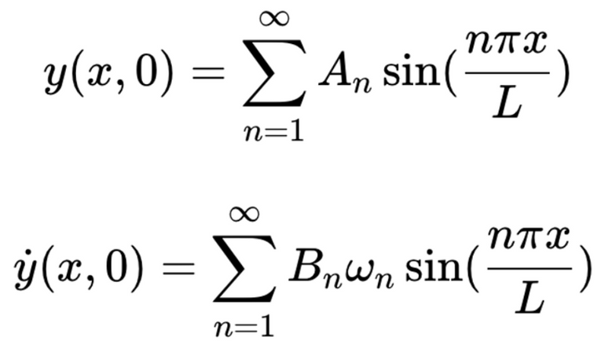
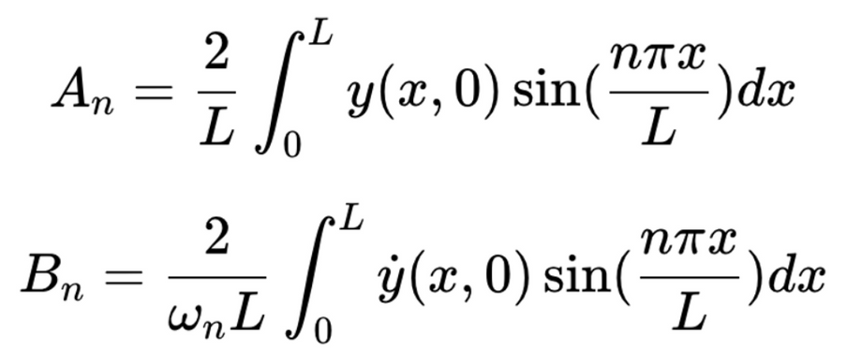
Music Q
Wave Equation by Fourier Series Method
Sound :
created by a vibrating string,
Wave equation :
tells us how the string vibrates at each moment after it is released.
*IVBP
*An : only depends on initial position (of string)
*Bn : only depends on the initial velocity
Enjoyingmath_Calculating Differential Equation

Slide 19
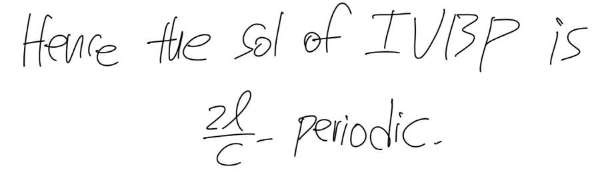
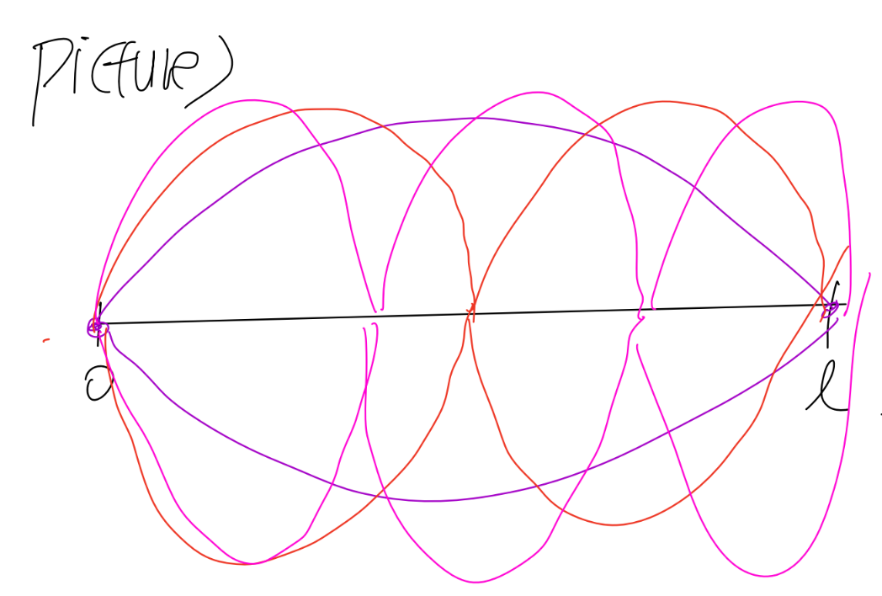
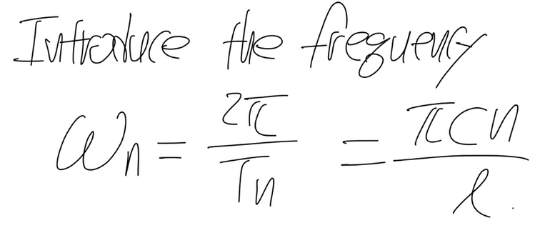
Music Q
⇒ Sound of Musical Instruments = 1 dimensional geometry
Enjoyingmath_Calculating Differential Equation

Slide 20
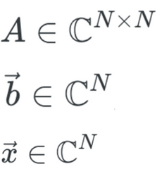
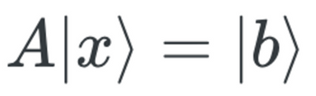
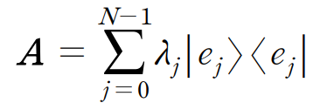
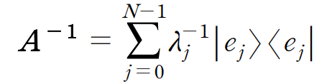
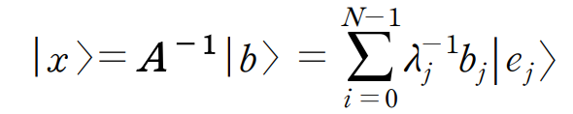
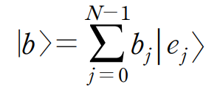
Music Q
How to solve linear equations with quantum circuits
Setting
A, n by n, hermitian
?S.D.
L.C.
Solving linear systems of equations using HHL and its Qiskit implementation

Slide 21
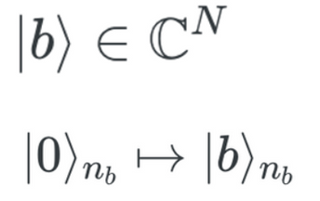
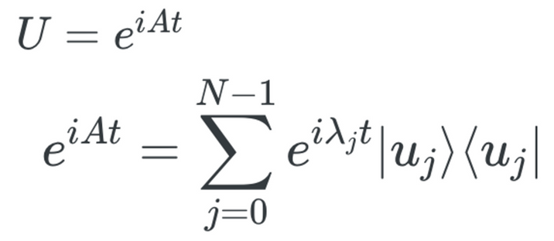
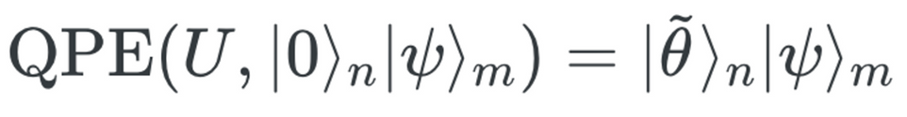
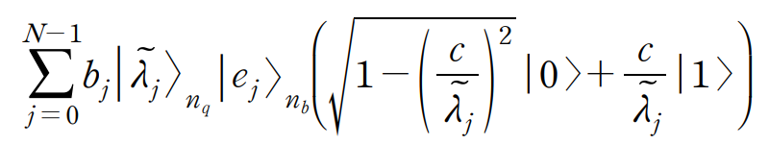
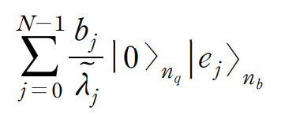
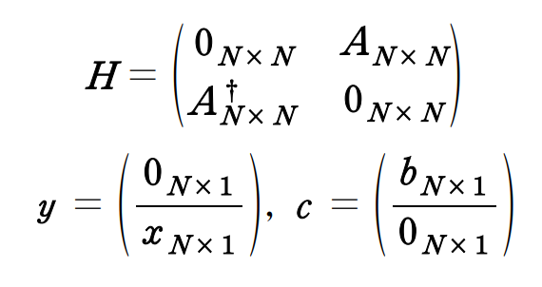
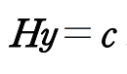
Music Q
HHL algorithm
step 1.
1st register: nl
2nd register: nb, N=2nb​
3rd register: assistant qubit
step 2.
here
step 3.
step 4.
Solving linear systems of equations using HHL and its Qiskit implementation

Slide 22
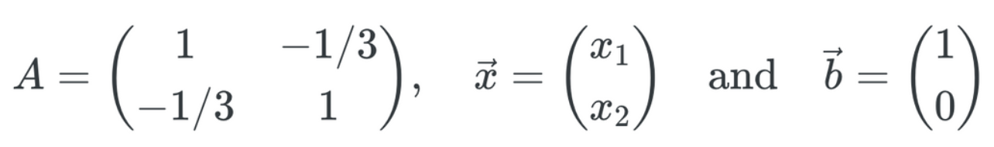
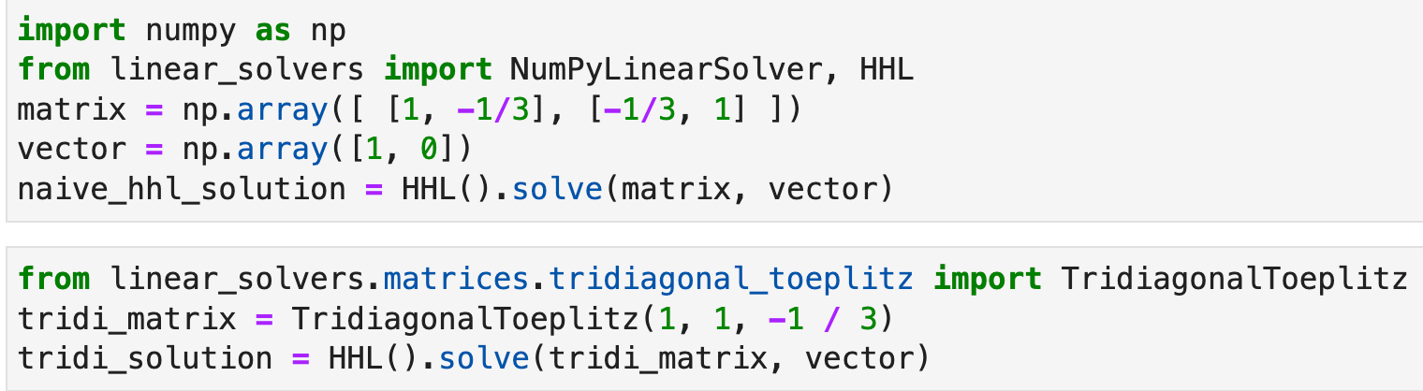
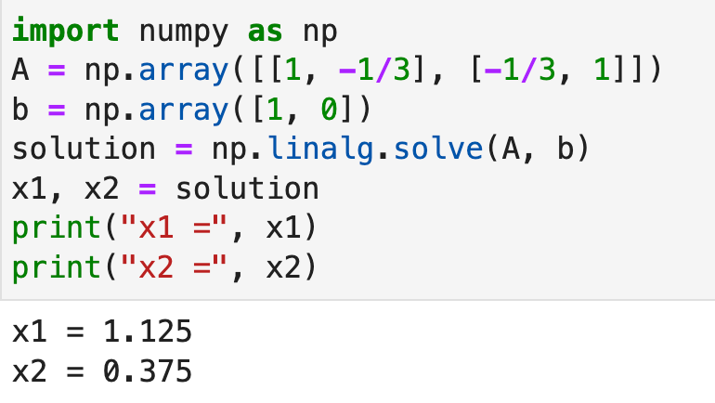
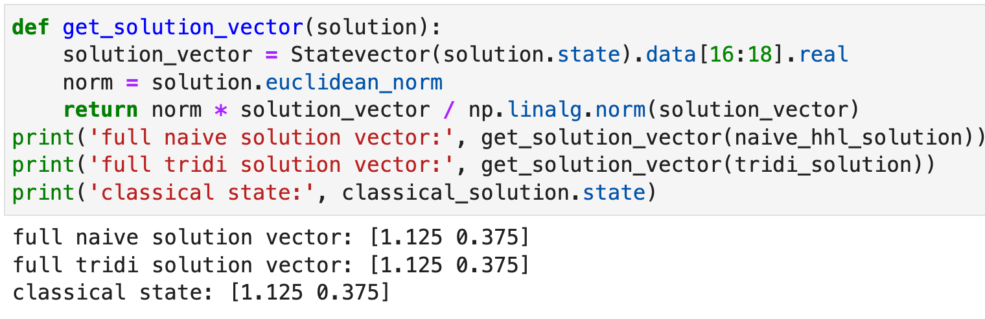
Music Q
e.g.
Solving linear systems of equations using HHL and its Qiskit implementation

Slide 23
Music Q
Sources
Qmuvi
Qiskit - The Quantum Autoencoder
Qiskit - Building Noise Models
Qiskit - Depolarizing_error
More Quantum Noise and Distance Measures for Quantum Information(some of ch8 and ch9)
Ulam stability of linear differential equations using Fourier transform
Enjoyingmath_Calculating Differential Equation
Solving linear systems of equations using HHL and its Qiskit implementation
Fourier series - Wikipedia
quantumaudio 0.0.2, Quantum Representations of Audio in Qiskit
Quantum inspire - cQASM: Error models
Quantum the open journal for quantum science - Quantum Error Correction with Quantum Autoencoders

